Slide 1


第51回 二水会
2018年7月11日
Notes:
定刻となりましたので、第51回二水会を開催致します。

Slide 2
議事
① 会長挨拶
② 在ベンガルール総領事館からのご連絡
③ 各委員会活動報告
④ テーマ報告
⑤ 新規会員のご紹介
⑥ その他報告事項
Notes:
第51回二水会の議事はご覧のとおりとなっております。

Slide 3
①会長挨拶
立花 昭人 会長
Notes:
19:00～19:05

Slide 4
②在ベンガルール総領事館 からのご連絡
在ベンガルール総領事館
総領事 北川 隆行 様
領事 古屋 健 様
派遣員 太田 早耶 様
Notes:
19:05～19:20

Slide 5
②在ベンガルール総領事館 からのご連絡
１）イベントスケジュールのご連絡
２）太田派遣員のご紹介・ご挨拶
３）領事・査証に関する説明
Notes:
19:05～19:20

Slide 6
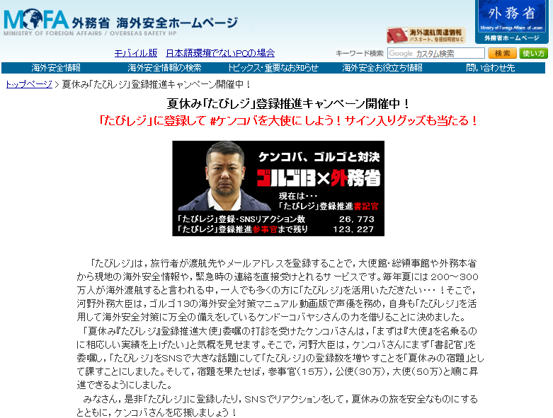
②在ベンガルール総領事館からのご連絡

Slide 7
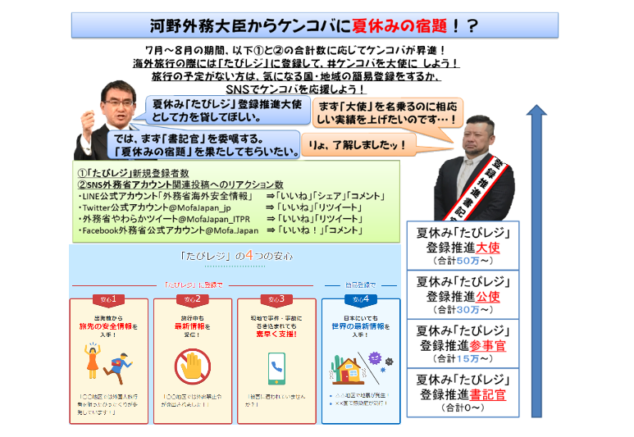
②在ベンガルール総領事館からのご連絡

Slide 8
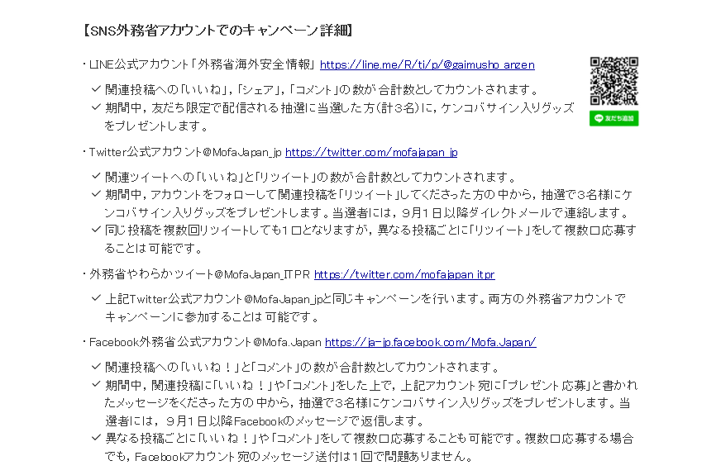
②在ベンガルール総領事館からのご連絡

Slide 9
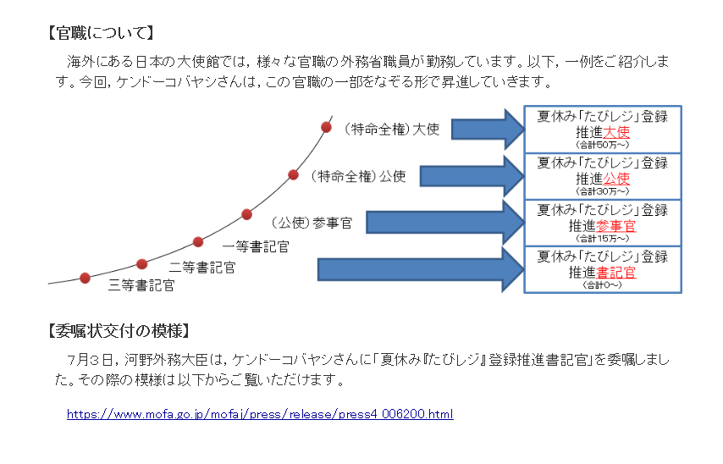
②在ベンガルール総領事館からのご連絡

Slide 10
③委員会活動報告
税務労務委員会
戸原 英則 委員長
インフラ委員会
田代 順也 委員長
Notes:
戸原様：19：20～19：30
田代様：19：30～19：40

Slide 11

2018年度 第１回インフラ・税務労務委員会 開催報告
日時 2018年7月9日 17:00-19:00
場所
Deloitte事務所会議室
議事
17:00-18:00（１）インドにおける日系企業の典型的トラブル・紛争事例と対応策（西村あさひ法律事務所 鈴木様）
18:00-19:00（２）インド北部工業団地のインフラ対策、グジャラート州とマンだる日本専用工業団地のご案内（JETRO、大穀様、北村様）

Slide 12

インドにおける日系企業の 典型的トラブル・紛争事例と対応策（ケーススタディー方式にて）
バンガロール日本商工会
2018年度 第1回インフラ委員会・税務労務委員会
2018年7月9日
西村あさひ法律事所 弁護士 鈴木多恵子
Copyright Ⓒ2017 Nishimura & Asahi. All rights reserved.

Slide 13
本日の構成
インドでのトラブル・紛争事例と教訓
合弁パートナーとのトラブル
取引先、競合他社とのトラブル
贈収賄がらみのトラブル
政府当局とのトラブル
インドにおける紛争解決
紛争解決方法の選択
紛争類型別の対処法
ケーススタディ：債権回収
12

Slide 14
１ トラブル・紛争事例と教訓
13

Slide 15
1.1 合弁パートナー等とのトラブル
具体例（架空事例）
14

Slide 16
事例にみる教訓
合弁契約は、どちらがマジョリティとしての主体的責任を 負うのかを明確に。特に、デッドロックの解消方法、イグ ジット（出口戦略）について明記。
インドは「契約社会」かつ「訴訟社会」。可能な限り、長 期の時間を有する現地の裁判には行かないのが得策（⇒仲 裁合意の有用性・後述）。
パートナーの素性・現地での評判を含めた調査の有用性。 インドでは公開情報に限りがあること、それを鵜呑みにし ないこと。
15

Slide 17
1.2 取引先・競合他社とのトラブル
具体例（架空事例）
16

Slide 18
インドにおける販売代理店契約の留意点
インドにおける代理店保護
インドネシアや中東諸国のように、代理店や販売店との取引契約を一般的に保護する法制はない 代理店登録制度なし 日本法の継続的契約の保護法理（判例）もない
代理店契約締結時の留意点
契約を作り込む必要性（将来の関係解消時のシナリオを見据えて） 製品(Product)、地域(Territory)、販売先(Customer)や入札案件の特定 契約期間（単発か継続か）、（自動）更新の有無、終了事由（不履行事由）の特定 パフォーマンスの指標の明確化（Minimum Sales Target等) Exclusivityの有無（口約束にも留意、Entire Agreement条項） 製品欠陥の場合の責任（インドの動産売買法、消費者保護法）
仮差止や損害賠償請求への対応
解除時に予想される代理店からのアクション Exclusivityと理由とした、新規代理店との取引又は自社直接販売の仮差止（Interim Injunction） ：新規ビジネスへの大きな足かせ 不当解除に基づく逸失利益等の損害賠償請求（大きな額になりうる） Caveatの申立 相手方から仮処分等申立があった場合、裁判所からCaveat申立代理人に通知がなされる仕組み。Ex-Parte での（双方審尋を経ない）仮処分発令を阻止できる。 裁判所毎に申立て（管轄の検討）。90日の有効期限（以後は改めて申立が必要） 一般に、事案把握済み、代理人起用済みであることを理由に、通常より短時間での反論が求められる
17

Slide 19
事例にみる教訓
裁判を通じてインドで持久戦に持ち込もうとするのは、イ ンド側の常套手段。ひとたび紛争になったら守りに入らな いこと。スローな裁判展開に焦らないこと。緩急をつけた 対応が肝要。
インドでは弁護士も非常に細かく専門分化しており、ジェ ネラリストは少ない（参考：インドの法曹制度）。当該問 題対応に秀でたアドバイザーを選定する重要性。
インドでは、思わぬところで民事事件が刑事事件化する。 平時から、刑事事件にも対応できる体制を整える。
18

Slide 20
1.3 贈収賄が絡むトラブル事例
具体例（架空事例）
19

Slide 21
参考資料： 贈収賄規制の枠組み
インドの贈収賄を規律する主要法令は、汚職防止法です。
主要関連法令
Prevention of Corruption Act, 1988（汚職防止法）
Foreign Contribution Regulation Act, 2010（外国献金規制法）
その他： 公務員に適用される職務規則 Central Civil Service (Conduct) Rules, 1964（中央行政サービス行動規則） All India Service (Conduct) Rules, 1968（全インド行政サービス行動規則）
汚職対応制度の概要
The Whistleblower Protection Act, 2011 （内部通報者保護法） | 施行日未定 汚職防止法もカバー 情報提供の負担、不正通報に対する罰則あり
The Lokpal and Lokayuktas Act, 2013 （ロクパル・ロカユクタス法） | 2014年1月16日施行（ただしLokpalの構成員選定等未了） 中央レベルの独立行政監察機関としてのLokpal（汚職防止オンブズマン） の設置 州レベルにLokayuktasの設置を義務付け 広範な調査権限の付与
20

Slide 22
贈収賄規制の枠組み(続き)
汚職防止法の概要
禁止処罰 対象行為 | 公務員が、 公務を果たすにあたり、正当な報酬(legal remuneration)以外の賄賂(gratification)を受領する こと 腐敗したまたは違法な手段で公務員に影響を与えるため賄賂を受領すること 公務員に個人的な影響力を行使するため賄賂を受領すること その他の者が、以上の行為を教唆・幇助(abetment)すること
罰則 (公務員その 他個人） | 6月以上5年以下の懲役および罰金の併科 解釈上、贈賄者は幇助犯に含まれる。贈賄者を直接処罰する規定はないものの、幇助犯（abetment） も主犯と同等の刑罰で処罰
罰則 （企業） | 法人には罰金が科される（最高裁判例） ※以上いずれについても、罰金額につき上限/下限の金額の定めなし
訴追免責 | 贈賄者は、贈賄行為を申告することにより、刑事訴追免責の対象となりうる
私企業への ｢賄賂｣ | 規制なし
特徴 | 賄賂性の認定にあたっての金額基準なし 当局のガイドラインなし いわゆるファシリテーション・ペイメントも賄賂として認定される可能性あり
21

Slide 23
摘発事例
インドにおける贈収賄行為により外国企業が摘発された事例は既にいくつかあり、摘発の代償は深刻なもの となります。
インドでの外国企業の調査・検挙事例
Diageo （米国企業) | インドの現地子会社が、代理店を通じて自社のアルコール飲料販売にかかる各種便宜の見 返りに政府の購買担当官や国営酒販売店店員に170万米ドルの賄賂を渡し、約1100万米ド ルの収益をあげたとされる事例 2011年、FCPAとの間で約1,600万米ドル以上の罰金の支払合意
Finmeccanica （伊 企業） | 航空防衛機器大手フィンメカニカのCEOが仲介会社を通じてインド政府職員に賄賂を渡し、 その結果国防省が発注するヘリコプターのスペックが同社に有利な内容となり、同社はヘリ コプター12機、約5億6000万ユーロで受注した疑い イタリアで摘発後インドでは依然として捜査中であり、近時インド人の重要人物の逮捕が あった
Alstom （仏企業） | 鉄道大手アルストムのインド現地法人MDが、DMRCによる鉄道運行システム発注にかかる 入札案件に関し、発注の働きかけの見返りにDMRC職員に賄賂を渡した疑い 英国で摘発、捜査中であり、インド当局は捜査の実施について検討中
摘発の代償
高額の罰金 捜査協力義務(その役職員を含む) 長期間にわたる捜査対応(その間の弁護士費用を含む) グループ企業を含むレピュテーションリスク 入札参加資格剥奪 役職員の責任追及、株主代表訴訟等の惹起 個人責任
22

Slide 24
事例にみる教訓
インドの現地従業員、日本人駐在員は、賄賂が蔓延する中 でのビジネス遂行に日々悩みをかかえている。「インドに おいても賄賂は絶対禁止」という明確なメッセージを日本 本社からトップダウンで発することが重要。
社内規定の整備、研修の実施。
合弁パートナー、取引先等やエージェント等が贈収賄に及 ばないかについても留意。

Slide 25
1.4 当局とのトラブル
具体例(架空事例）

Slide 26
事例にみる教訓
税務マターについては、会計事務所(tax advisor)とタック スに強い弁護士を事案・場面により使い分ける意識。直接 税(所得税等)か間接税(GSTや関税)かでも専門家が異なる。
解は一つではない。多面的アプローチの必要性。訴訟等の 法令上の手続に従った個別解決だけでなく、政府に対する 働きかけとその方法の検討も。関税問題は、通商問題とし てWTOに提訴する道や、日印EPAに基づいた投資協定仲裁 の余地もある(インドの常識・視点だけを鵜呑みにしない）

Slide 27
2 インドにおける紛争解決

Slide 28
インドの紛争解決方法： 裁判 v. 仲裁
紛争解決方法は、大きく分けて裁判と仲裁があります。インドでの裁判は依然として長期化が深刻であるた め、一般に仲裁合意の締結が推奨されます。
インドにおける裁判所制度の特徴
最高裁判所を頂点とする、高等裁判所、さらにその下の下級裁判所（地方裁判所を含む）により構成される審級構造 数多くの準司法機関（Tribunal） 労働紛争、税務紛争、環境紛争、消費者訴訟等の一定の特殊性、専門性を有する紛争に専属管轄
インドにおける仲裁実務
アドホック仲裁 | 仲裁機関によるケースマネジメントを利用せず、インド仲裁調停法(Arbitration and Conciliation Act, 1996)に準拠し、多くは退任した裁判官等を仲裁人として、手続進行等をその都度（アドホックに）当事 者で協議して進める仲裁。インドでは「一般的」 仲裁人選任を含む手続について裁判所に申立しなければならないケースあり（紛争長期化）。仲裁人 の質の確保が困難
機関仲裁 | インド国外を仲 裁地とする仲裁 | 例）シンガポール国際仲裁センター（Singapore International Arbitration Center） 日本企業とインド企業との間では、最も一般的な国際仲裁機関 インド法人同士で国外を仲裁地とする仲裁合意の有効性には、解釈上疑義 あり⇒インド国内を仲裁地としSIACにケースマネジメントさせることも可能
 | インド国内を仲 裁地とする仲裁 | 例）ムンバイ国際仲裁センター（Mumbai Center for International Arbitration） 2016年末に始動し、ムンバイ中心部にヒアリングの専用設備あり。マハラ シュトラ州政府は同政府が当事者となる5千万ルピー以上の契約において 同所の仲裁条項を採用。国際標準のインド国内仲裁機関として期待。

Slide 29
インドの紛争解決方法に関する留意点
インドの紛争解決方法のPro/Conと論点
インド国内 |  | インド国外
裁判 | 非常に時間がかかる | 日本の裁判所その他一部の外国判決は インド国内で直ちに執行できない
仲裁 | 国際標準の国内常設仲裁機関が少ない インドの裁判所の介入・干渉のリスク インドの当事者同士の紛争に活用意義 | NY条約と官報告示により外国仲裁判断 はインド国内で執行可能 インドの裁判所の介入・干渉のリスク が少ない（2012年9月BALCO判決）
最新法令・実務動向
インド仲裁調停(改正)法（2015年10月23日施行）
インド国外を仲裁地とする仲裁にも、裁判所による暫定措置の適用あり(BALCO判決の問題点の解消）
仲裁判断の取消・承認執行拒絶事由である「公序」(public policy)の解釈を限定
仲裁人の中立性、仲裁手続の迅速化（タイムラインの法定）、透明性の強化
商事裁判所法（*2018年５月３日付大統領令で暫定改正）
訴額30万ルピー以上の商事紛争は、商事裁判所又は高等裁判所に設置される商事裁判部等が専属管轄
：商事紛争解決の専門的及び迅速な解決を目的
近時、インドの裁判所は外国仲裁判断の執行手続において、執行拒絶事由を狭く解し、外国投資家に対し理解を 示す傾向に

Slide 30
ケーススタディ: 債権回収・保全
インドにおける当社製品の販売先が、納入先の政府機 関からの支払が遅れている等々を口実に、当社に製品 代金を支払わなくなりました。
未払代金の債権保全と回収のためには、どのような手 段があるでしょうか？

Slide 31
インドにおける債権回収手段
 |  | 内容 | 考慮点
民 事 | 保全申立 (interim application) | インドの裁判所に申立 | 保全申立の三要件 ①保全債権の疎明(prema facie case)、②回復困難な損害 (irreparable injury)、③比較衡量(balance of convenience)
 | 通常裁判 (Suit for Recovery) | インドの裁判所に提訴 | 一般に長期の時間を要する
 | 簡易裁判 (Summary Suit) | 契約書面に基づく金銭請求 迅速な手続 1審判決については1-2年程度 被告の反論には裁判所の許可が必要 | 被告の反論が許可された場合は通常裁判と同様 の進行になる その他、手続的諸条件の充足
 | 略式裁判 (Summary Judgment) | 商事裁判制度の導入(2016年)に伴う制度 相手方の主張が認められる実質的可能性がな い旨を主張して、証人尋問等のoral evidenceの 証拠調べを経ない迅速な判断を求めるもの | 申立ては、争点整理(framing of the issues)まで に行う必要 当事者の主張提出完了後2～3回程度の口頭弁 論が開かれる(半年から1年程度を要する)。新制 度のため実務は未確立
 | インド国内仲 裁 (Arbitration) | インド国内を仲裁地とする仲裁の申立 機関仲裁 アド・ホック仲裁 インド国外を仲裁地とする仲裁の申立 | 仲裁合意が必要 仲裁人の報酬負担（高額になりうる） 手続管理の負担(特にアド・ホック仲裁) 国内機関仲裁の適切な機関が少ない 仲裁規則、仲裁人候補者リスト、ケース マネジメント等 仲裁合意が必要 ICC、SIACなど。一般に仲裁費用が高額
 | 国際仲裁

Slide 32
インドにおける債権回収手段(続き)
 |  | 内容 | 考慮点
民 事 | 破産倒産法に 基づく再建手続 開始の 債権者申立 | 商取引債権者(Operational Creditor)の立場から債 務者に対する再建手続の申立 管財人(Insolvency Professional)が主導する手続 き及び債権者委員会が承認する再建計画を通じた 回収 交渉へのプレッシャーを与える目的で従前の実務で 行われていた清算(winding-up by Tribunal)につい ては、破産倒産法の施行に伴い申立権者から債権 者が除外された | 所定の手続きで催告を行って債務者を破 産倒産法上の「デフォルト」状態にする必要 会社資産の管理処分権は手続の開始とと もに管財人に移り従前の経営陣との交渉 経緯は白紙になりうる 会社法審判所が主宰する手続に債務者の 株主、一般債権者を巻き込むことになる 再建手続を通じた配当によりどれだけ回収 が図られるかは債務者の財務状況次第 申立人として再建計画案を策定 するコスト 再建計画案を承認する債権者委 員会は原則として金融債権者の みで構成され、商取引債権者とし ての手続関与は限定的 原則として再建手続開始決定か ら180日以内に再建計画案が承 認されなかった場合は債務者は 清算手続に移り、回収可能額が 下がり、かつ、分配までの期間も 長期化するおそれ
刑 事 | 警察に対する 被害届の提出 (Complaint) | 債務者を加害者とする被害届の提出 詐欺その他の刑事犯罪の構成 交渉に向けたプレッシャー | 直接の債権回収は期待できない 例えば詐欺で構成するなら何らかの詐欺 的発言に関する言質が必要 進行は捜査官の裁量

Slide 33
インドにおける債権回収の留意点
簡易裁判 (Summary Suit)
対象となる金銭請求 書面による契約、主債務の債権額が確定している保証債務、法定責任等債権額の確定した請求 為替手形、約束手形に基づく請求 したがって、債権回収交渉の過程で相手方から支払合意及び弁済計画が得られる場合には、直ちに弁済合意書ない し和解合意書を締結して債権額を確定することで、簡易裁判提起の可能性を確保しておくことが肝要
債権回収交渉上の留意点
予想される反論 債権額の争い 当方の請求の根拠となる契約書が不十分な場合、受発注や請求書の管理が不十分な場合もある 些末な又は事実無根のコンプライアンス違反を理由とした損害賠償請求の主張 損害の発生や因果関係のない旨の再反論が考えられるが、交渉の過程では事実関係に関する社内調査も必要 詐欺その他の刑事犯罪を根拠にした警察に対する被害届– 役員に対する警察への出頭要請や会社の捜索 交渉材料の例 代理店契約、基本取引契約等の解除による取引関係の解消 製品供給や役務提供の停止(契約解除・新規受注の拒絶) 相殺権の行使（法律上の相殺権はインド法にないため契約上の合意が必要）、支払留保
債権管理上の留意点
適切な仲裁条項を規定すること 契約書の作り込み・粘り強い交渉：特に、遅延利息と相殺条項（上記参照） 先払方式又は担保提供の徴求 - 先日付小切手(Postdated Cheque) ：不払いは小切手法上の刑事犯罪を構成し得る 弁済合意書又は和解合意書の締結（合意内容の書面化） – 簡易裁判や再建手続申立への備え

Slide 34
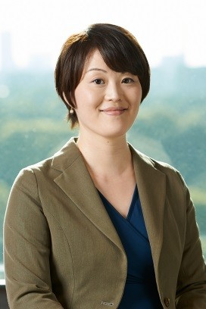
学歴
経歴
2003年 | 上智大学法学部卒業
2006年 | 当事務所入所
2012年5月 | Nishith Desai Associates法律事務所出向 (ムンバイ・バンガロール）
2013年11月 | 当事務所復帰
最近の執筆
2013年3月 | 自由と正義「海外レポートインドにおける法曹事情」
2013年9月 | 月刊監査役 新興国カントリーリスク研究「インドを読み解く」
2014年8月 | 会社法A2Z 「東南アジア諸国およびインドの汚職リスク対策」
2014年12月 | 有斐閣 国際仲裁と企業戦略 インドにおける仲裁
2015年5月 | Next Market（インド）を見据えた食品企業のグローバル戦略
2017年6月 | アジア進出・撤退の労務（インドパート担当）
2017年9月 | 会社法AtoZ 「トラブル・紛争事例にみるインドビジネスの対処法」
鈴木 多恵子
日本法弁護士(2006年登録)
Email：t2_suzuki@jurists.co.jp
電話：03-6250-6414(直通)
主な業務分野
国際訴訟・仲裁、労務、国際倒産、M&A、 国際取引全般、インド、スリランカ、パキス タン、バングラデシュ、アジア・中東地域
最近のセミナー
連載中記事等
・インド経済フォーラム週報 インド・リーガ ル・フォーカス（インドにおける債権回収）
・日刊インド経済 インド法務事情
2014年1月 | 「徹底解説 インド新会社法」
2017年4月 | バンガロール日本商工会 税務労務委員会「インドの破産倒産法」
2017年11月 | ムンバイ国際仲裁センター年次総会 「インド仲裁法改正後の論点」
2017年11月 | 「インドにおけるリーガルリスク対応」（紛争/訴訟・仲裁パート担当）
2018年5月 | 「インド インフラビジネス法務戦略」SMBC主催
23

Slide 35
(2)その他－ご連絡事項
次回は８月８日(水) 17:00-19:00の予定
場所: Deloitte事務所会議室
テーマ（予定）
GSTの最新状況 (E&Y）
インフラ系の議題
皆様のご出席を歓迎します。

Slide 36
③委員会活動報告
建議書委員会
久保木 一政 委員長
Notes:
19:40～19:50

Slide 37

建議書委員会報告
2018年7月11日（水）
第51回二水会

Slide 38
報告事項
Ⅰ. バンガロール周辺道路整備の状況
Ⅱ. 日本工業団地プロジェクトの状況
Ⅲ. 第9回ダイヤログ・モニタリング委員会の建議項目（日本側案）
Ⅳ. インド日本商工会建議書委員会、新規案件の応募状況

Slide 39
Ⅰ. バンガロール周辺道路整備の状況 (1)
1. PRR (Peripheral Ring Road, 65km) :
(1) DPR(Detailed Project Report) , アラインメント（路線確定）は完了。
(2) 主管のBDA(Bangalore Development Authority) は、本プロジェクト
実施 のための組織（SPV、Special Purpose Vehicle)を設立。
(3) 土地収用の費用調達が課題( 1200億ルピー）
(4) 担当部局は都市開発省（パラメーシュワラ副州首相兼都市開発大臣）
(5) 州首相に申し立てることを検討中
(6) 中央政府は関与しない。
2. STRR(Satellite Town Ring Road 270km) :
(1) 中央政府(NHAI)のプロジェクトとして推進する。ホスール周辺も含める。
（Hoskote から TN州に入りBagalur, Hosur 経由でAnekalに
接続 – TN分 40㎞）

Slide 40
Ⅰ. バンガロール周辺道路整備の状況 (2)
2. STRR(Satellite Town Ring Road) :
(2) ダバスペット・ホスコテ間（NH207 80km): 工事の進展が遅いため、
工事業者を変更した。
(3) DPR完成。アラインメントも、カルナタカ州、タミルナード州とも了承。
(4) 土地の収用を間もなく開始する。
(5) Magadi - Dabaspet間も既存の２車線道路とは別のアラインメントとする。
3. NH209号線拡張（NICE ロード - カナクプラ）
現在工事進展中。完成は2020年を見込む。
4. チェンナイ・バンガロール高速道路（Chennai Bangalore Expressway）
(1) KN, AP, TNの各州で、土地の収用を実施中。
(2) バンガロールはホスコテを起点とする。現在整備中のNH207号線は、同
高速道路と接続する。
Source: Mr. Jwalendra, Special Officer to PWD Dept.

Slide 41
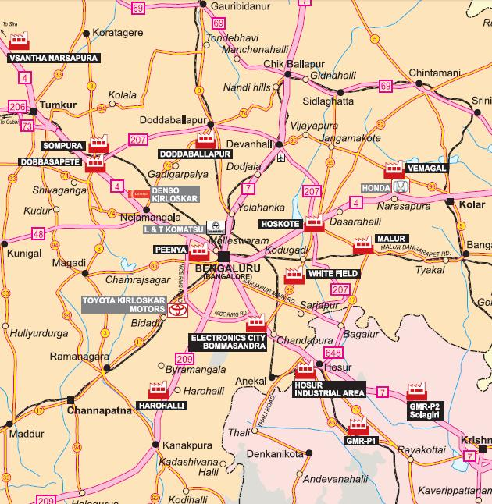
Ⅰ. バンガロール周辺道路整備の状況 (3)
バンガロール周辺道路整備計画
STRR
NH207
CBE
Ａ
Peripheral Ring Road
Ｇ
SH3
SH35
Ｈ
Ｂ
Ｄ
Ｆ
Ｅ
Ｉ
Ｃ

Slide 42
Ⅱ. 日本工業団地プロジェクト（JIT, Tumakuru)
5月31日に開催された産業コミッショナーに対する 重要インフラプロジェクト対策会議に出席して情報収集を行った
（JETRO ベンガルールが出席）。
全体の敷地（529ｴｰｶｰ）のうち、68ｴｰｶｰが未収用。土地所有者に、収用の通達(カルナタカ工業団地開発法第28条4)が出された。
KIADBによれば、収用済用地のうち、116ｴｰｶｰの農民への支払いが未完了（昨年10月段階では150ｴｰｶｰ分が未完了）。
さらに、149ｴｰｶｰが、訴訟案件となっている。産業コミッショナーは、ハロハリ工業団地の訴訟を前例にして、訴訟で工事が妨げにならぬよう指示した。
アクセス道路の建設:
幅45m、全長6.8㎞の、NH４からの主要アクセス道路の建設工事が
進展中。完成は、2018年末の見込み。

Slide 43
Ⅲ. 第9回ダイヤログモニタリング委員会に向けた建議項目（案）
1. 日本工業団地（JIT)プロジェクトの現状と今後の対応
2. バンガロール周辺道路整備
3. プロジェクト支援委員会の定期開催
4. 投資認可手続きの改正
(1) KIADBからの用地取得契約
(2) 工場建設および税支払いに関する地方自治体への対応の一元化
(3) PESO (Petroleum and Explosives Safety Organization)の許認可の迅速化
(4)建ペイ率と緑地面積率の矛盾の解消
(5) Phase 3 eBiz カルナータカ・ポータルの現状
5. KIADB工業団地のインフラ整備
(1)ナルサプラ、ヴェムガル、マルール工業団地向け工業用水供給プロジェクト
(2) ビダディ工業団地導水管敷設工事
(3)マルール工業団地電力事情改善
(4) ヴァサント・ナラサプラ工業団地電力事情改善
6. 日本酒に対する酒税（州税）を、同じ醸造酒であるワインと同率に引き下げる。
FSSAI（食品安全基準庁）も日本酒をコメから製造されたワインと規定している。
新首席次官にミーティング開催の要請準備中

Slide 44
Ⅳ. インド日本商工会建議書委員会、新規案件の募集
2018年度分 新規建議項目および継続建議項目の募集が行われた
（6月29日締め切り）。
１．継続建議項目
（1) バンガロール商工会建議書委員会から道路整備案件
a. チェンナイ・バンガロール産業大動脈（PRR, STRR)
b. バンガロール周辺その他道路整備
(2) マイソール進出日系企業 １案件
２．新規建議項目
バンガロール商工会会員企業 ２案件
2017年度分建議書第2回評価委員会が、インド商工省（DIPP）および
インド商工会の間で開催された（6月19日）。
バンガロール関連の道路整備案件のPRRおよびSTRRについて、
DIPPより、中央政府としては、STRRのみ推進する旨説明が行われた。

Slide 45
建議事項を、建議書委員にお寄せ下さい。 プロジェクト支援委員会で、問題提起をお願いします。 ご清聴ありがとうございました

Slide 46
④テーマ報告
建議書委員会 日本食分科会
近江 豪 委員長
Notes:
19:50～20:00

Slide 47
建議書委員会 日本食分科会の発足
2018年7月11日
日本食分科会

Slide 48
建議書委員会日本食分科会の発足総会報告
2018年5月24日、ジェトロバンガロール会議室にて、発足総会開催
会則を承認すると共に、委員長に近江、副委員長に後藤を選出
分科会の目的と趣旨
目的：１．カルナタカ州内における日本食文化の健全な普及と発展
２．カルナタカ州における日本食材の輸入拡大
趣旨：先進国や東南アジアでブームとなっている日本食が、インドでは食材の
輸入障壁や間接税の問題等により普及が遅れている。本分科会は
建議書委員会を通じてこれらの課題解決に取り組み、在住邦人の
食の要望に応えると共に、日本食ファンを更に増やしていく活動を行う

Slide 49
日本食普及の現状と課題
現状
生鮮食品、調味料等の加工食品を問わず、日本産の食材は非常に 入手が困難。日本酒や焼酎もほとんど流通していない。一方で、欧州や 韓国・タイからの食材等はある程度入手可能
日本料理店でも、多くは現地調達の食材を加工して提供している
一方、インド人の日本食需要が高まっており、日本料理店では若い インド人を中心に日本人以外の利用が増えている。インドの５つ星の高級ホテルでは、スペシャリティレストランに日本食を導入する傾向が顕著
課題
通関：通関担当者の日本食材情報不足や輸入業者の不慣れ？
税金：関税の定義が不透明、特に日本酒の酒税が高い
物流：冷蔵や冷凍の輸送体制が不十分
普及活動：他国と比べて、インド国内における日本食の情報露出が不足

Slide 50
日本酒の酒税軽減についての州政府への働きかけ
日本酒が Wine (酒税:小売 価格の12-15％)でなく Spirits (酒税:50-55％)の分類で酒税がかかるため、結果的に日本酒の価格が非常に高くなっている
2018年3月に総領事名と日本食分科会委員長名で日本酒の酒税軽減の要望書を提出
建議書委員会取りまとめの建議の一つとして、日本酒をWineのカテゴリーで酒税を課すよう、 建議書を州政府に提出
7月2日に総領事が州首相に面会し、日本酒酒税軽減を依頼

Slide 51
日本食材の実験輸入
通関の課題等、日本食材の流通不足の要因が不明確
グルガオンを含めて、インド全体で日本食材の流通が滞っている様子
ジェトロ・デリー事務所が中心となり実験輸入を実施
通関や物流の課題を明確にすべく、ジェトロ・デリー事務所が音頭を取って、この秋に日本食の実験輸入を計画中。バンガロールでも 業者に希望食材のアンケートを実施し、実験対象品目に入れて
もらう計画
実験結果は日本食分科会でも共有し、今後の共同輸入実施や 日本食材の輸入拡大に向けて参考とする予定

Slide 52
今後とも皆様のお役に立てるよう 積極的に活動いたします。 ぜひ応援をお願い申し上げます。 日本食分科会一同

Slide 53
⑤ 新規会員のご紹介
■ Indocosmo Systems Private Limited
デービス 様
■ DIAI India Private Limited
江藤 様
現会員数：154社
Notes:
20:00～20:05
（１）デービス様

Slide 54
⑥ その他報告事項
・ 2018年度 活動方針
・ 2018年度 役員会・理事会体制
・ テーマ報告募集要項
Notes:
20：05～20：20

Slide 55


⑥ その他報告事項
2018年度 活動方針
2018年度 活動目標
JCCIB
「参加型」から「参画型」の活動へステップアップ
2018年度 活動方針
１. 内部活動の強化
1) 会員相互の学習と親睦の促進 2) 委員会活動（インフラ委員会・税務労務委員会）の更なる活性化・参加率向上
２. 対外活動の強化
1) 建議書委員会を軸とした州政府・他商工会・インド経済団体等との交流促進と働き掛け推進
2) ダイアログ・モニタリング委員会を通じた州政府との積極的な対話
3) 来印ミッションの積極的受け入れと交流機会の創出
３. 「参画型」活動の推進
1）「日本食分科会」など、各々の会員ニーズに合わせて機動的に活動
2）新たに設置した理事会を通じて、日本国総領事館・日本人会と連携・協力しながら、
諸課題の解決に向けた取組みを活性化
（これまで取組んできた「バンガロール・日本直行便のプロモート」や「和食の充実」も継続）
3) 会員からテーマ報告を広く募集

Slide 56
2018年度 役員会体制
⑥ その他報告事項
JCCIB
役割：商工会を運営、会務に関わる決定を行う
・会長
・副会長
・副会長
・副会長
・ｲﾝﾌﾗ委員長
・税務労務委員長
・建議書委員長
・会計役
・事務局長
立花 昭人
猪瀬 創
一郡 聡
志水 敏彦
田代 順也
戸原 英則
久保木 一政
林 忠男
朝稲 寛
トヨタ・キルロスカ・モーター
清水建設インド
インド日本通運
ｷﾙﾛｽｶ・ﾄﾖﾀ・ﾃｷｽﾀｲﾙ・ﾏｼﾅﾘｰ
JETRO
PwC
JCSS
みずほ銀行
トヨタ・キルロスカ・モーター

Slide 57
2018年度 理事会体制（理事１２社＋役員４名）
⑥ その他報告事項
JCCIB
役割：商工会の運営を支援、総領事館・日本人会と連携・協力して意見具申を行う
金融・商社・ｻｰﾋﾞｽ
①三菱UFJ銀行
※②みずほ銀行[林]
③東芝ｿﾌﾄｳｴｱｲﾝﾄﾞ
④ｿﾆｰｲﾝﾃﾞｨｱｿﾌﾄｳｪｱｰ
⑤豊田通商ｲﾝﾃﾞｨｱ
製造
※⑥ﾄﾖﾀｷﾙﾛｽｶﾓｰﾀｰ[立花]
※⑦豊田自動織機（KTTM/TIEI）
[志水]
⑧三菱日立ﾊﾟﾜｰｼｽﾃﾑｽﾞｲﾝﾃﾞｨｱ
⑨東芝三菱電機産業ｼｽﾃﾑ
⑩ｲﾝﾄﾞ安川
物流・建設
※⑪ｲﾝﾄﾞ日本通運[一郡]
※⑫清水建設ｲﾝﾄﾞ[猪瀬]
理事会社以外の役員
※⑬田代委員長
※⑭戸原委員長
※⑮久保木委員長
※⑯朝稲事務局長
※赤字は2018年度役員

Slide 58
⑥ その他報告事項
テーマの発表募集について
(テーマ選定基準)
１．会則第２条 目的に合致していること
２．内容が過度に個別商品の紹介にならないこと
（以下の説明は原則認めない）
・他社製品との比較
・価格等経済的有利性の説明
・説明資料に会社名、商品名等の使用
３．会場内にテーマ説明企業紹介を目的としたパンフレット等の設置は認める
（募集要項）
希望される方は、８／２４（金）までに事務局までご応募ください
・商工会役員会にて審査後、結果を通知いたします
・最終発表資料は二水会10日前までに確定、役員会で最終承認いたします

Slide 59
⑥ その他報告事項
次回二水会（第52回）は、
2018年9月12日（水）開催予定です。
E-mail: jcci.blr@gmail.com
Web: http://www.jccib.com

